Slide 1
DEPARTAMENTO DE CIENCIAS DE LA TIERRA Y DE LA CONSTRUCCIÓN
CARRERA DE INGENIERÍA CIVIL
TRABAJO DE INTEGRACIÓN CURRICULAR PREVIO A LA OBTENCIÓN DEL TÍTULO DE INGENIERO CIVIL
TEMA:
“MORFOMETRÍA, HIDROLOGÍA E HIDROMETRÍA DE LA CUENCA URCUHUAYCU Y PROPUESTA DE RECUPERACIÓN”
AUTORES: HURTADO BOLAÑOS WILLIAM DAVID
JIMÉNEZ ALVAREZ PATRICIO DANIEL
TUTORES: ING. CARRERA VILLACRÉS DAVID VINICIO, PhD.
ING. GUERRÓN VARELA EDGAR RAMIRO, Mgs.
SANGOLQUÍ – 2021

Slide 2
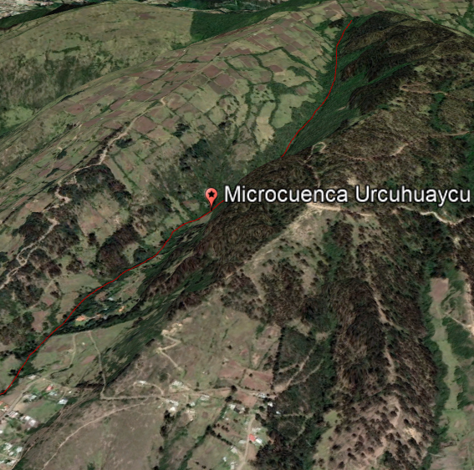
Índice de Contenidos
1
Aspectos Generales
2
Objetivos
3
Parámetros Morfométricos
4
Parámetros Hidrológicos
5
Parámetros Hidrométricos
6
Ecuación universal de pérdida de suelo (USLE)
7
Plan piloto de recuperación
9
Conclusiones y Recomendaciones
8
Socialización mediante plataformas virtuales
Microcuenca Urcuhuaycu, Fuente: Google Earth.
2

Slide 3
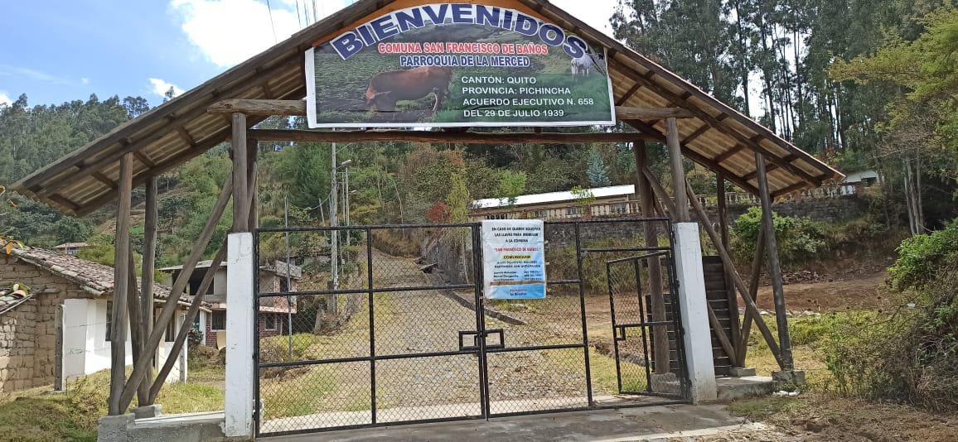
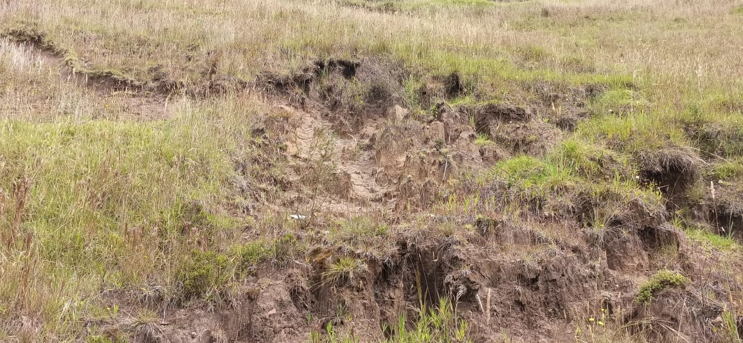
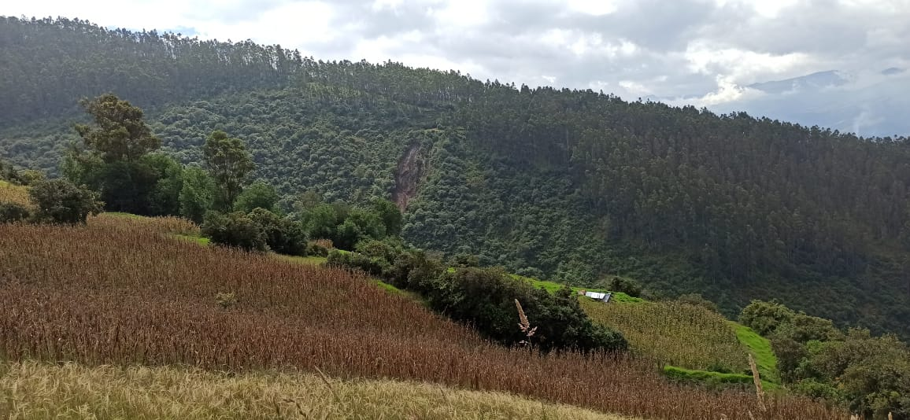
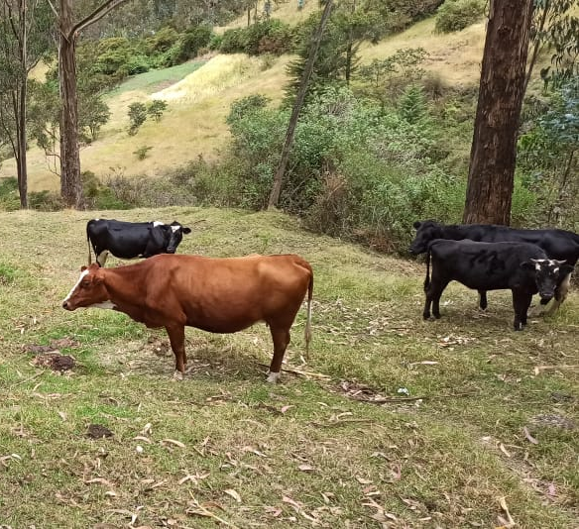
ASPECTOS GENERALES
3

Slide 4
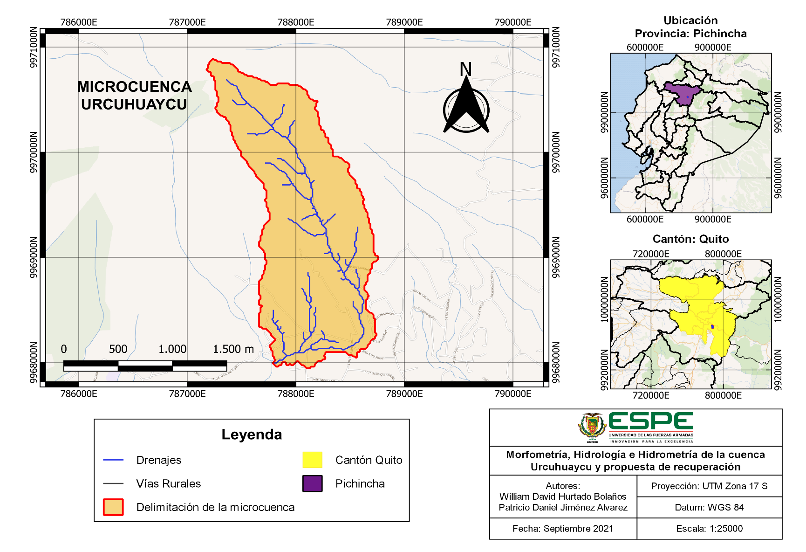
ASPECTOS GENERALES
Ubicación de la Microcuenca Urcuhuaycu
4

Slide 5
OBJETIVOS
Objetivo General:
Determinar los parámetros de morfometría, hidrología e hidrometría de la cuenca Urcuhuaycu, ubicada en el volcán Ilaló, sector La Merced, cantón Quito, con el propósito de generar una propuesta global para rescatar la cuenca y un plan piloto de implementación.
5

Slide 6
OBJETIVOS
Objetivos Específicos:
Realizar el levantamiento de datos morfométricos, hidrológicos e hidrométricos mediante estaciones meteorológicas y la visita técnica a la microcuenca hidrográfica Urcuhuaycu para la obtención de registros históricos e información para su modelamiento.
Desarrollar el modelamiento de la microcuenca hidrográfica Urcuhuaycu mediante el software libre QGIS 3.18.3 y sus complementos GRASS GIS 7.8.5 y SAGA GIS 2.3.2 para evaluar sus parámetros morfométricos, hidrológicos e hidrométricos.
Analizar muestras de terreno de la microcuenca Urcuhuaycu mediante la ecuación universal de la pérdida de suelo (USLE) para determinar su erosión en el Laboratorio de Mecánica de Suelos de la Universidad de las Fuerzas Armadas ESPE.
Socializar el plan piloto implementado de recuperación de la microcuenca Urcuhuaycu a través de medios virtuales con la comuna San Francisco de Baños ubicada en el volcán Ilaló para generar un espacio de conocimiento, participación y responsabilidad compartida.
Diseñar y construir una técnica de recuperación en la microcuenca Urcuhuaycu como plan piloto mediante el análisis de diferentes alternativas, para su conservación.
6

Slide 7
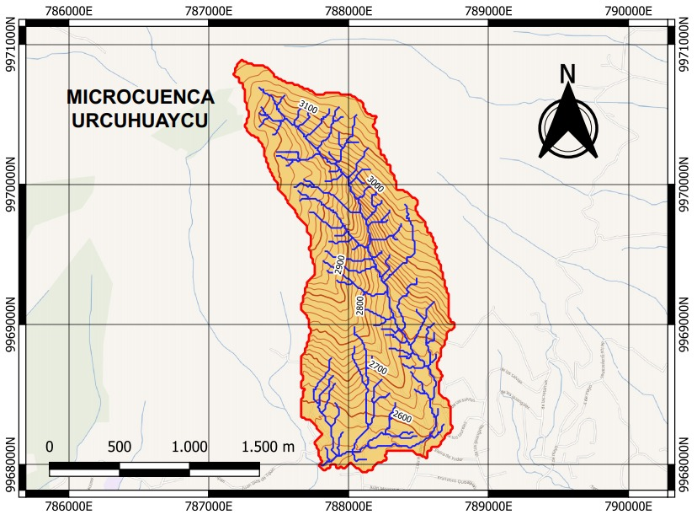
PARÁMETROS MORFOMÉTRICOS
Parámetros Generales:
Parámetro | Valor | Unidad
Área (A) | 2,497 | km2
Perímetro (P) | 8,760 | km
Longitud del cauce principal (Lcp) | 4,085 | km
Longitud axial de la cuenca (Lc) | 2,970 | km
Ancho de la cuenca (Ac) | 0,841 | km
Desnivel altitudinal (Da) | 664,389 | msnm
Cota máxima (Cmáx) | 3186,867 | msnm
Cota mínima (Cmín) | 2522,478 | msnm
Altura media de la cuenca (Amc) | 2854,225 | msnm
Altura mas frecuente (Amf) | 2588,917 | msnm
7

Slide 8
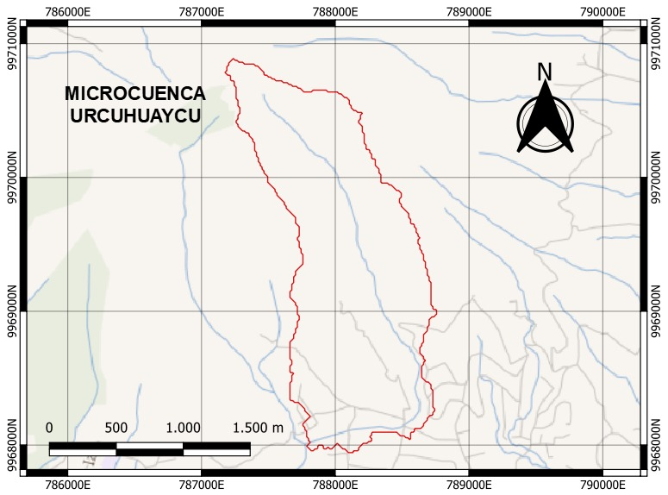
PARÁMETROS MORFOMÉTRICOS
Parámetros de Forma:
Parámetro | Valor | Unidad | Clasificación
Factor de forma (Rf) | 0,283 | adimensional | Alargada
Coeficiente de compacidad (kc) | 1,552 | adimensional | Alargada
Coeficiente de circularidad (Cc) | 0,409 | adimensional | Alargada
8

Slide 9
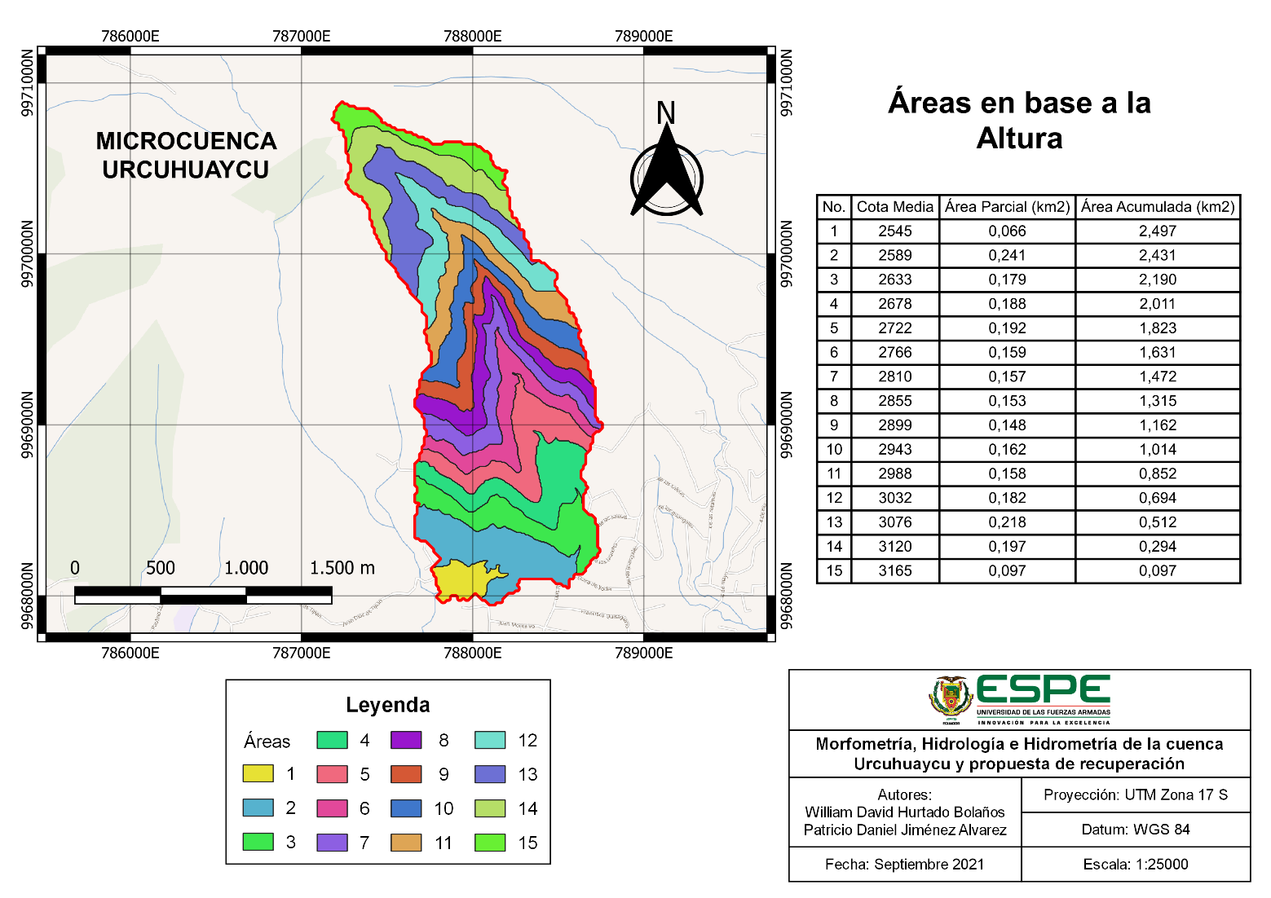
PARÁMETROS MORFOMÉTRICOS
Parámetros de Relieve:
Parámetro | Valor | Unidad | Clasificación
Altitud mayor del cauce | 3147,763 | msnm | -
Altitud menor del cauce | 2532,502 | msnm | -
Pendiente media de la cuenca | 16,26 | % | Moderadamente empinada
Pendiente media del cauce | 15,06 | % | Moderada
Coeficiente de masividad (Km) | 1143,520 | m/km2 | Moderadamente montañosa
9

Slide 10
PARÁMETROS MORFOMÉTRICOS
Parámetros de Relieve:
10

Slide 11
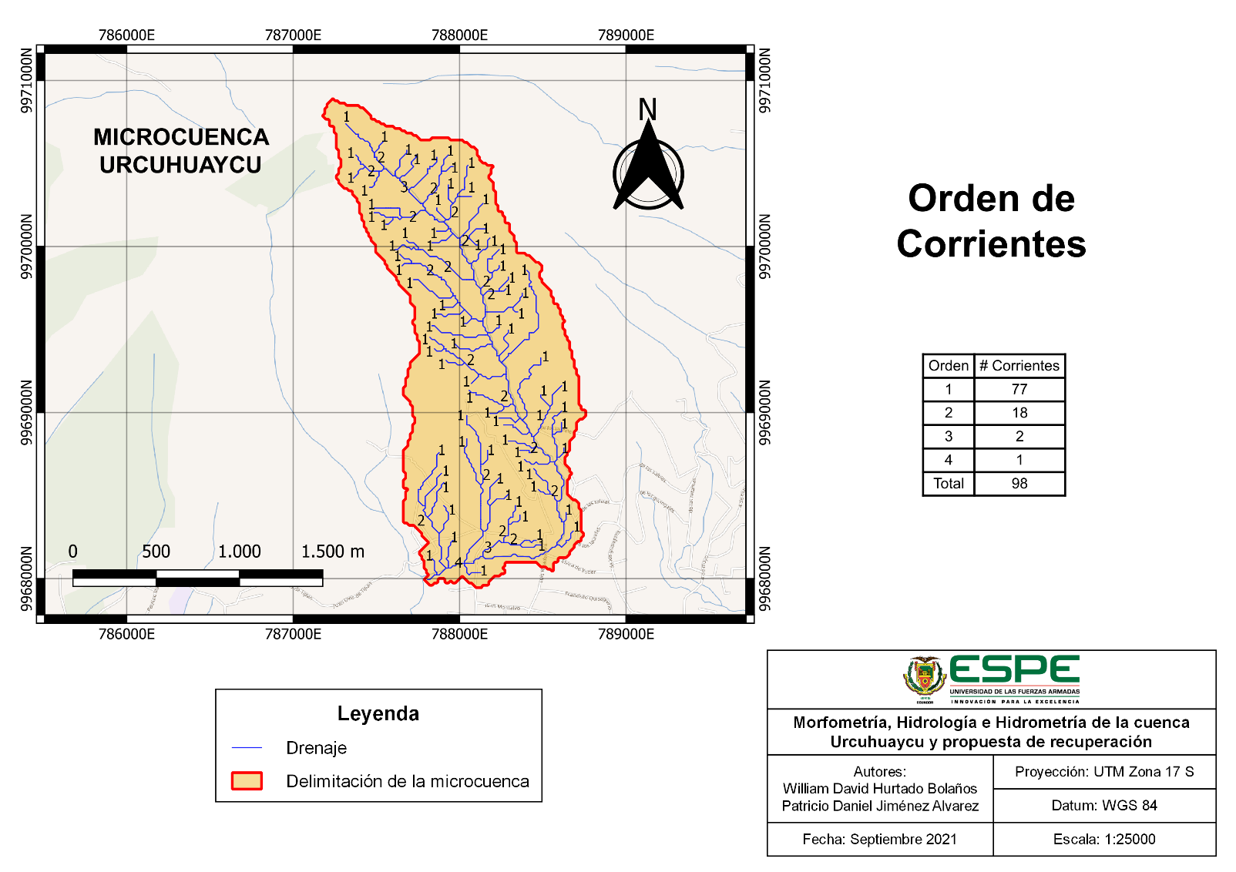
PARÁMETROS MORFOMÉTRICOS
Parámetros de la Red Hídrica:
Parámetro | Valor | Unidad | Clasificación
Orden de la cuenca | 4 | Adimensional | Cuenca bien drenada
Longitud total drenajes | 22,099 | km
Densidad de Drenaje (Dd) | 8,850 | /km2
11

Slide 12
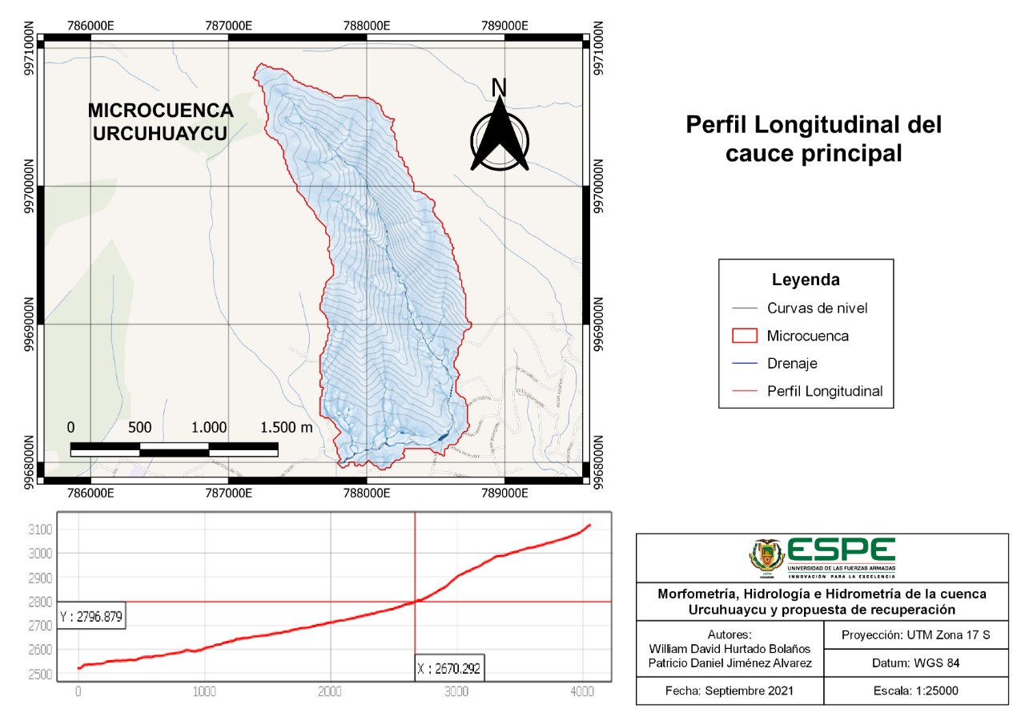
PARÁMETROS MORFOMÉTRICOS
Parámetros de la Red Hídrica:
Tiempos de Concentración
Fórmulas (Tc) | Valor | Unidad | Promedio (min) | Clasificación
Kirpich | 0,406 | h | 30,64 | Rápido
Giandotti | 0,604 | h
Témez | 0,522 | h
12

Slide 13
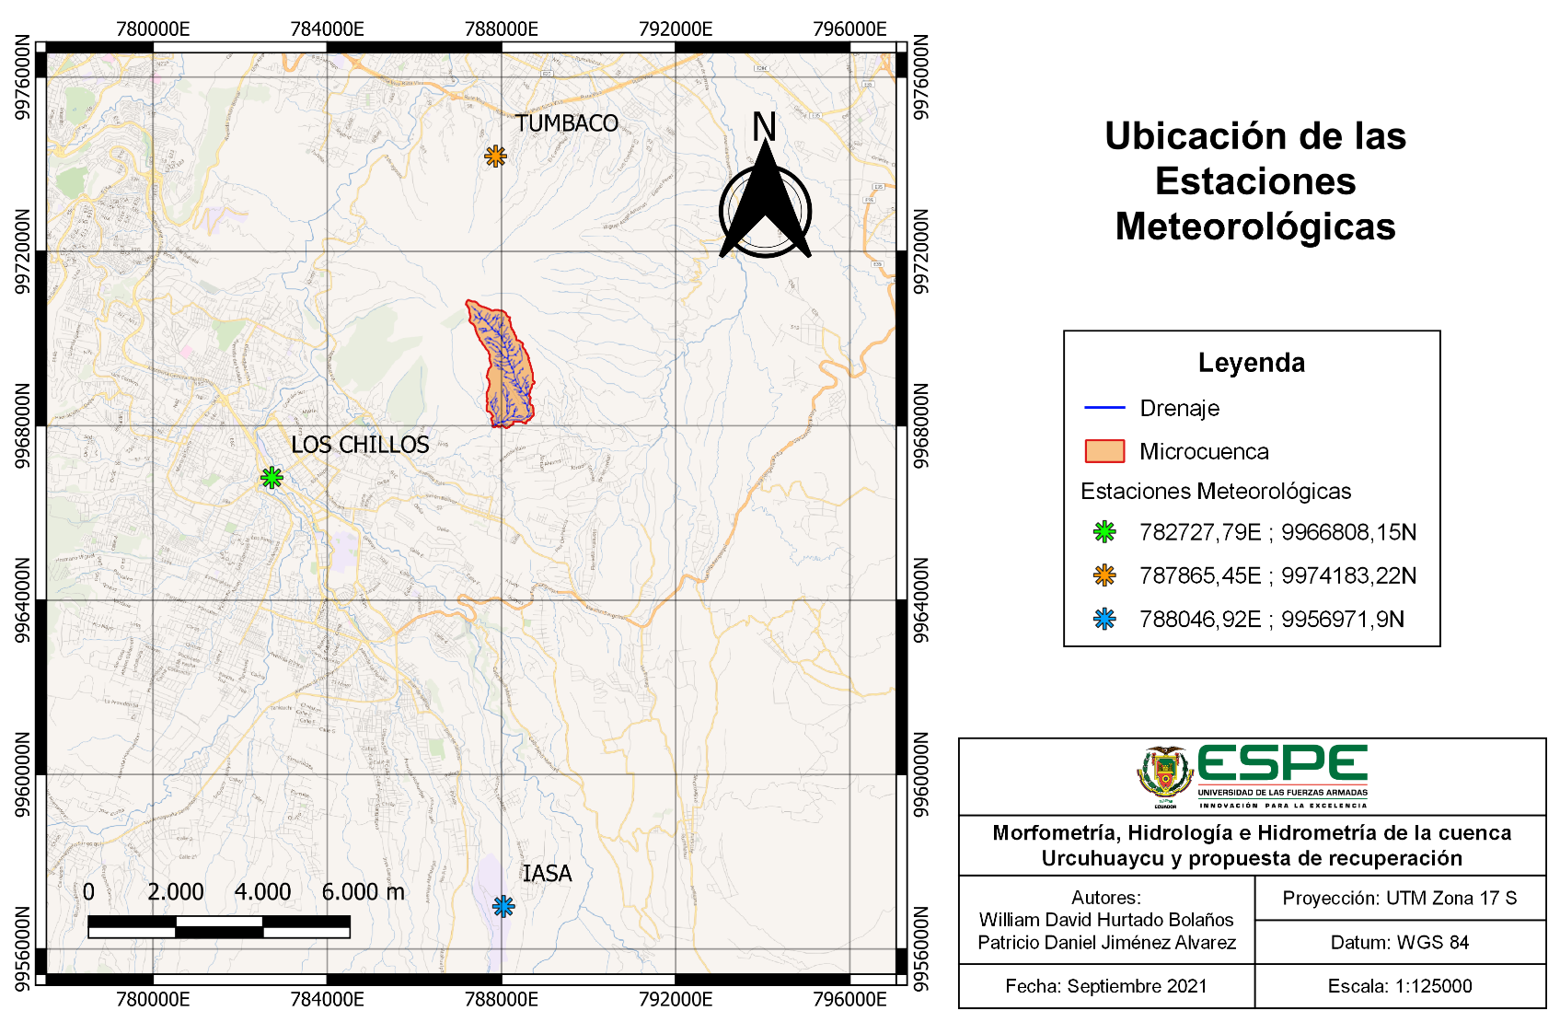
PARÁMETROS HIDROLÓGICOS
Precipitación media anual :
Método Aritmético
Estación | Código INAMHI | Precipitación media anual (mm) | Precipitación Promedio (mm)
Los Chillos | M5041 | 1236,32 | 1094,95
Tumbaco | M5040 | 740,22
IASA | - | 1308,32
13

Slide 14
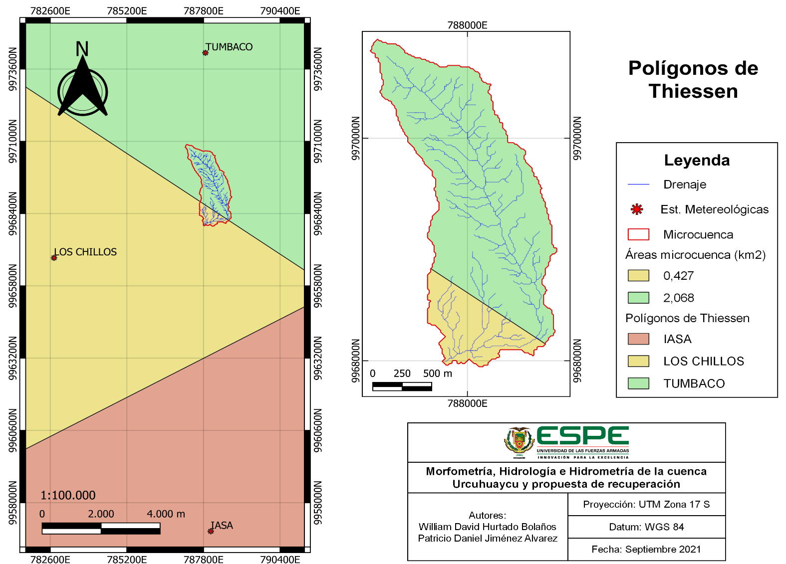
PARÁMETROS HIDROLÓGICOS
Precipitación media anual :
Método de Polígonos de Thiessen
Estación | Código INAMHI | Precipitación (mm) | Área (km2) | Área Ponderada | Precipitación Ponderada (mm)
Los Chillos | M5041 | 1236,32 | 0,428 | 0,17 | 212,00
Tumbaco | M5040 | 740,22 | 2,068 | 0,83 | 613,29
 |  | Suma: | 2,496 | 1 | 825,29
14

Slide 15
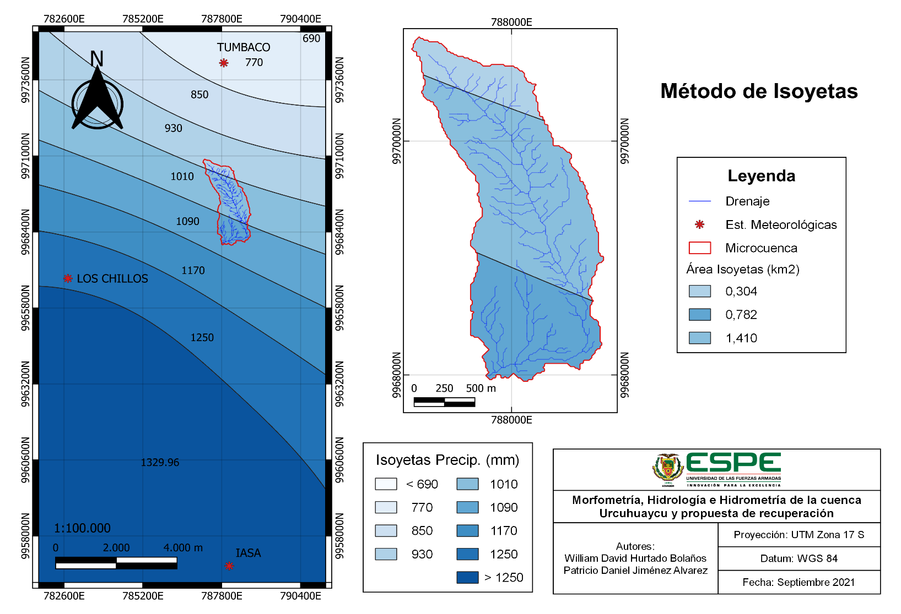
PARÁMETROS HIDROLÓGICOS
Precipitación media anual :
Método de Isoyetas
Zona | Isoyeta mín. | Isoyeta máx. | Isoyeta Promedio | Área (km2) | Área Ponderada | Precipitación Ponderada (mm)
4 | 908,563 | 930,499 | 919,531 | 0,304 | 0,12 | 111,99
5 | 930,501 | 1010,499 | 970,500 | 1,410 | 0,56 | 548,24
6 | 1010,500 | 1068,812 | 1039,656 | 0,782 | 0,31 | 325,73
 |  |  | Suma: | 2,496 | 1 | 985,96
Precipitación media anual evaluado por los tres métodos
Estación | Pm (mm) | Error (%)
Aritmético | 1094,95 | 11,05
Polígonos de Thiessen | 825,29 | 16,30
Isoyetas | 985,96 | -
15

Slide 16
PARÁMETROS HIDROLÓGICOS
Precipitación media anual temporal:
Precipitación media anual Microcuenca Urcuhuaycu
Años | P (mm)
2004 | 765,10
2005 | 796,83
2006 | 1180,97
2007 | 1002,87
2008 | 1482,30
2009 | 902,27
2010 | 1249,13
2011 | 1321,17
2012 | 1092,23
2013 | 995,93
2014 | 1100,37
2015 | 859,55
2016 | 1138,73
2017 | 1423,17
2018 | 1057,77
2019 | 1150,90
16

Slide 17
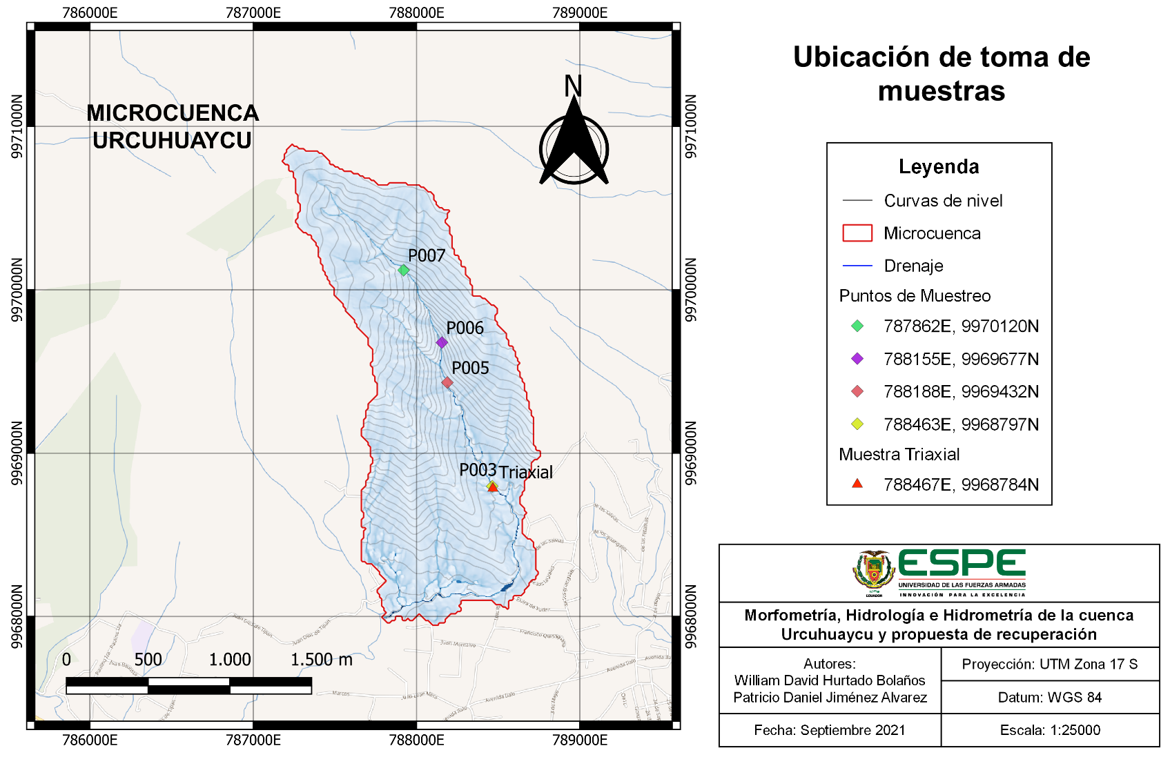
PARÁMETROS HIDROLÓGICOS
Calidad de Agua:
Muestras y Normas | P003 | P005 | P006 | P007 | Límites TULSMA | INEN 1108 | Cumple/No Cumple
pH | 6,9 | 7,6 | 7,3 | 7,2 | 6 - 9 | 6,5 – 8,5 | Cumple
Temperatura (°C) | 14,4 | 15,7 | 13,5 | 13,1 | - | - | No aplica
CE (mS/cm) | 0,12 | 0,12 | 0,12 | 0,12 | 0,125 | - | Cumple
TDS ppm (mg/L) | 93 | 89 | 92 | 110 | 1000 | 500 | Cumple
17

Slide 18
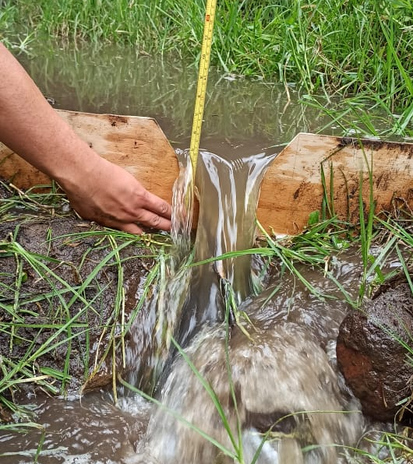
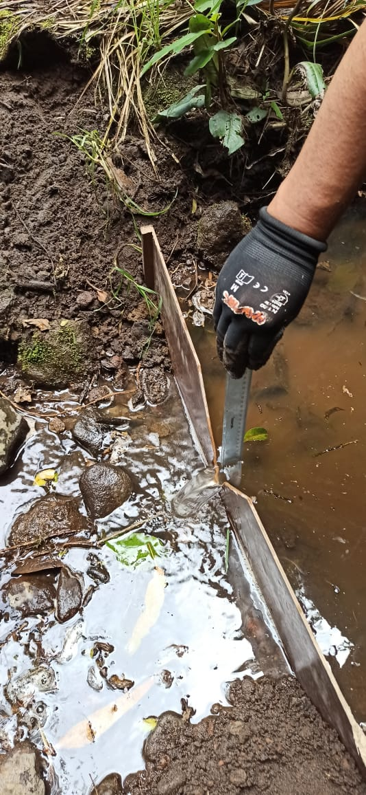
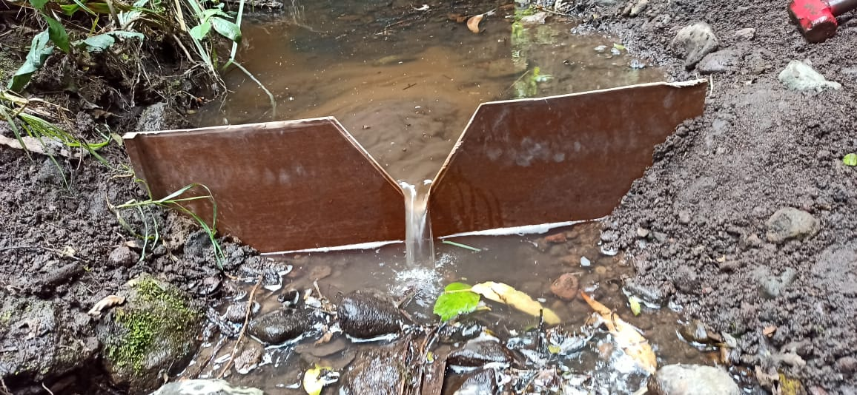
PARÁMETROS HIDROMÉTRICOS
Caudal:
Muestra | P003 | P005 | P006 | P007
Tirante de agua (H) (m) | 0,07 | 0,04 | 0,035 | 0,05
Cd | 2,652 | 8,011 | 10,463 | 5,133
Caudal (L/s) | 5,412 | 4,035 | 3,775 | 4,517
Caudal Promedio (L/s) | 4,43
18

Slide 19
ECUACIÓN UNIVERSAL DE PÉRDIDA DE SUELO (USLE)
Caracterización del suelo:
Ensayo Triaxial (UU) ASTM D 2850
Ensayo de determinación de materia orgánica INEN 160
Ensayos de Granulometría (Lavado y Sedimentación) INEN 696, ASTM D 422-63
Ensayo Permeabilidad (In situ) ASTM 2434-68
19

Slide 20
ECUACIÓN UNIVERSAL DE PÉRDIDA DE SUELO (USLE)
Caracterización del suelo:
Ensayo Triaxial (UU)
Muestra | P003
Ángulo de fricción | 34,69°
Cohesión (kg/cm²) | 0,35
Compresión no confinada (kg/cm²) | 1,36
Ensayo de Permeabilidad In situ
Muestra | P003 | P005 | P006 | P007
K, primera medición | 2,65x10⁻⁶ | 2,11x10⁻⁶ | 4,68x10⁻⁶ | 4,68x10⁻⁶
K, segunda medición | 1,59x10⁻⁶ | 2,30x10⁻⁶ | 2,80x10⁻⁶ | 2,80x10⁻⁶
K, tercera medición | 5,30x10⁻⁶ | 2,30x10⁻⁶ | 2,24x10⁻⁶ | 2,24x10⁻⁶
K Promedio | 3,48x10⁻⁶
Ensayo de contenido de materia orgánica
Muestra | P003 | P005 | P006 | P007
Peso crisol (g) | 99,33 | 145,76 | 150,13 | 160,28
Crisol + muestra (g) | 104,33 | 150,78 | 150,13 | 160,28
Crisol + muestra calcinada (g) | 104,02 | 150,52 | 154,89 | 164,96
Porcentaje (%) | 0,3 | 0,17 | 0,2 | 0,1
Porcentaje promedio (%) | 0,2
Ensayo de Granulometría
Muestra | P003 | P005 | P006 | P007
Agregados | % | % | % | %
Grava | 4 | 15 | 13 | 4
Arena | 73 | 67 | 69 | 78
Limo | 13 | 7 | 5 | 7
Arcilla | 10 | 11 | 13 | 11
20

Slide 21
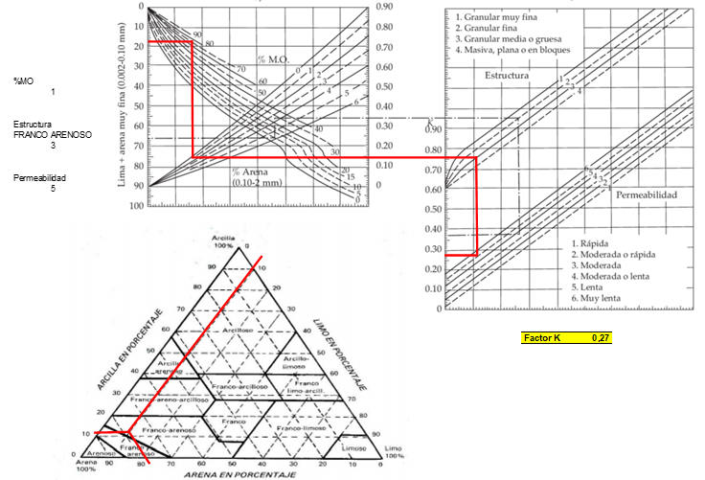
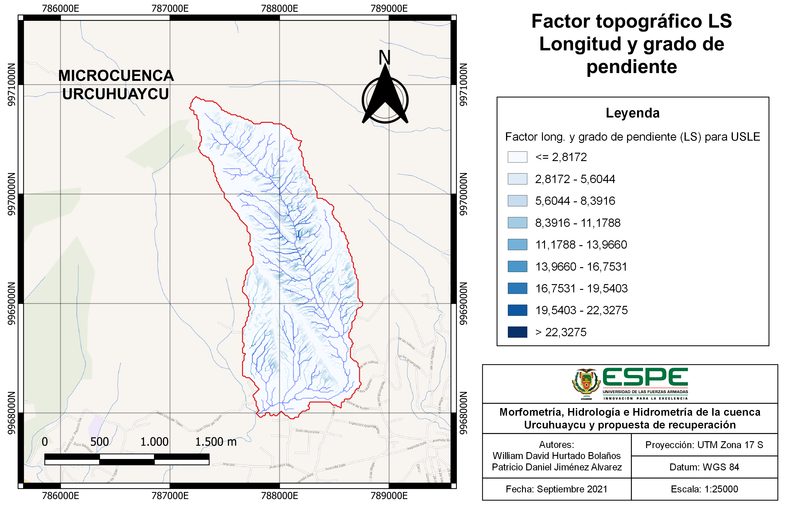
ECUACIÓN UNIVERSAL DE PÉRDIDA DE SUELO (USLE)
Factor R:
Factor C:
Factor P:
Cobertura | Factor C
Arbolado forestal denso | 0,001
Arbolado forestal claro | 0,03
Matorral con buena cobertura | 0,08
Matorral ralo y eriales | 0,2
Cultivos arbóreos y viñedos | 0,4
Cultivos anuales y herbáceos | 0,25
Cultivos en regadío | 0,04
Factor K:
Factor LS:
21

Slide 22
ECUACIÓN UNIVERSAL DE PÉRDIDA DE SUELO (USLE)
Ecuación Universal de pérdida de suelo (USLE)
Factor | Símbolo | Valor | Unidad | Categoría
Erosividad de las lluvias | R | 115,6 | t/ha/año | Moderado
Erodabilidad del suelo | K | 0,275 | MJ/ha*mm/hr | Bajo
Topográfico (Longitud y Pendiente) | LS | 2,817 | t/ha. MJ*ha/mm*hr | Ondulado a Plano
Cobertura vegetal | C | 0,03 | adimensional | Arbolado forestal claro
Conservación de suelos | P | 1 | adimensional | No se realizan prácticas
Erosión de los suelos | A | 2,687 | t/ha/año | Ligera
22

Slide 23
PLAN PILOTO DE RECUPERACIÓN
Alternativas:
Aplicable en terrenos afectados por incendios forestales.
Ayuda a la filtración de agua en el terreno, no se sugiere para suelos con baja permeabilidad.
Económica y ambientalmente viable, sus materiales de construcción pueden ser de la zona.
Aplicable en terrenos afectados por incendios forestales.
Ayuda a la disminuir la velocidad de la erosión reduciendo la velocidad del agua.
Económica y ambientalmente viable, sus materiales de construcción pueden ser de la zona.
Son altamente efectivos para suelos con alto nivel de cohesión entre sus partículas debido a que tienen que soportar a la estructura.
Se los utilizan en terrenos con altas pendientes para frenar las velocidades críticas del agua y así evitar erosiones hídricas.
Son viables económicamente y ambientalmente ya que sus materiales constructivos pueden tomarse de la zona o si se requiere materiales de mayor resistencia sus costos no son elevados.
23

Slide 24
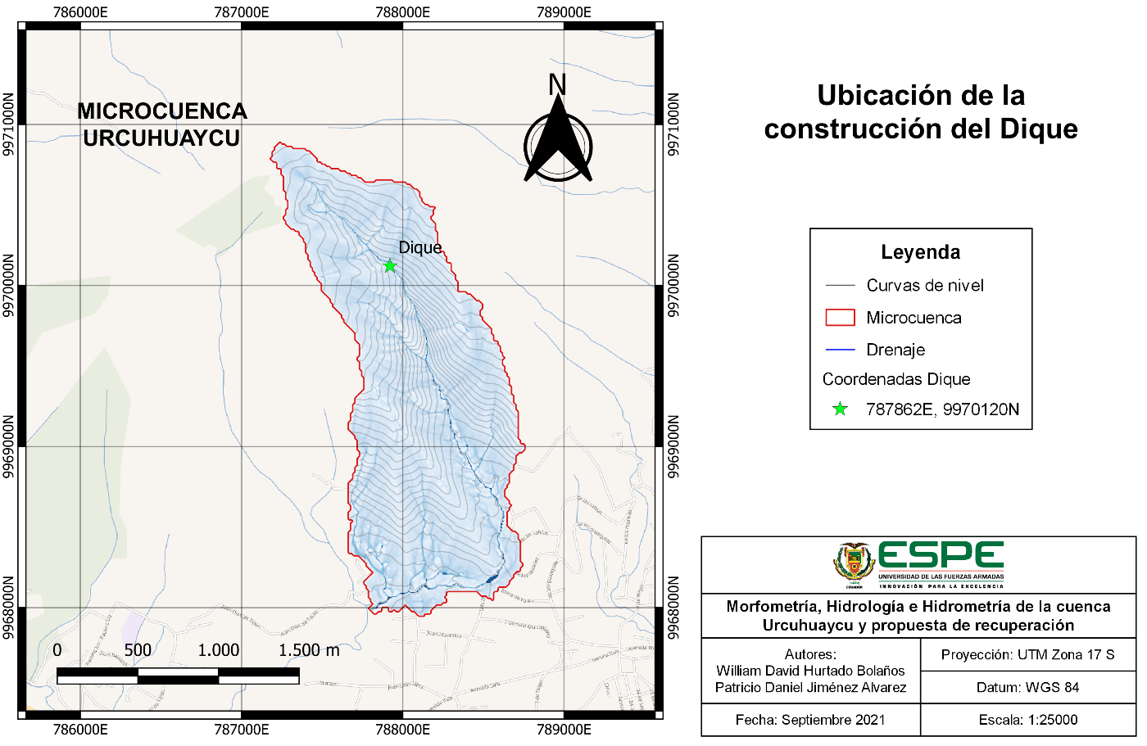
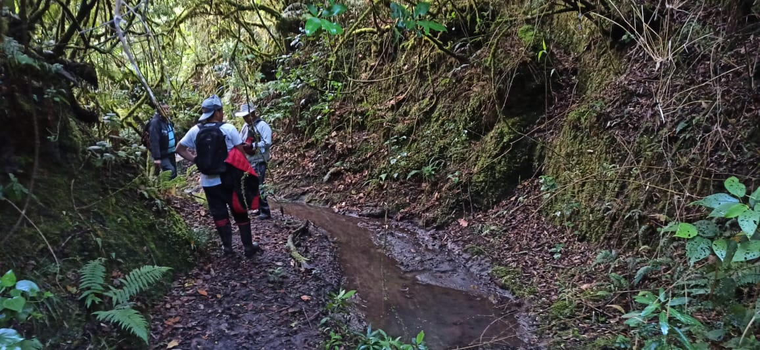
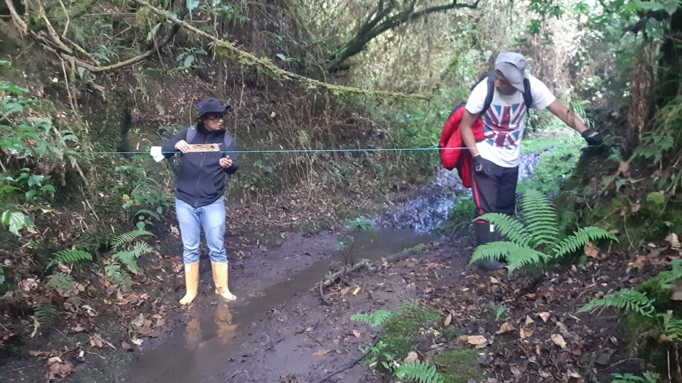
PLAN PILOTO DE RECUPERACIÓN
Selección del lugar y levantamiento de perfil transversal:
24

Slide 25
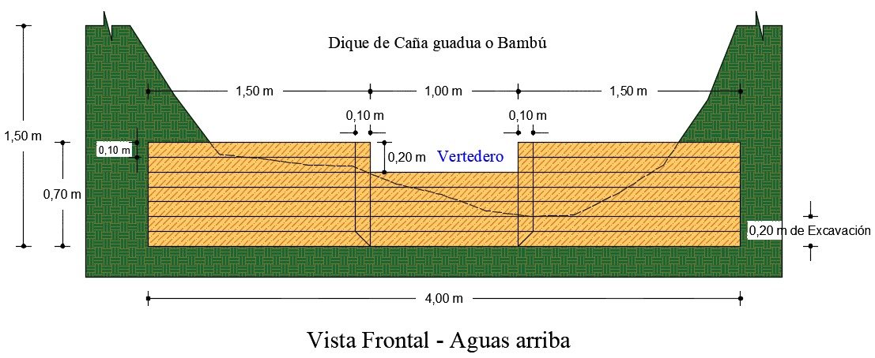
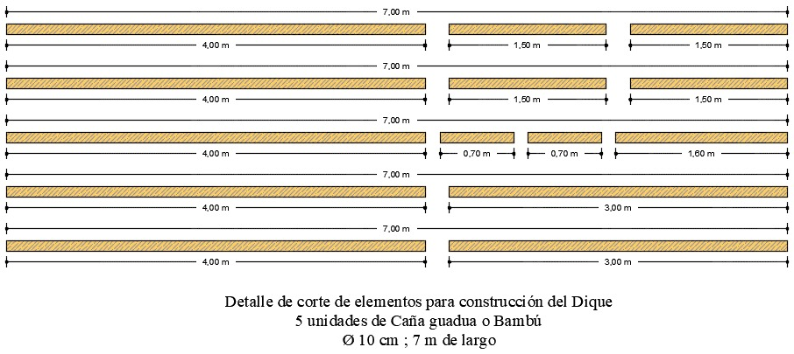
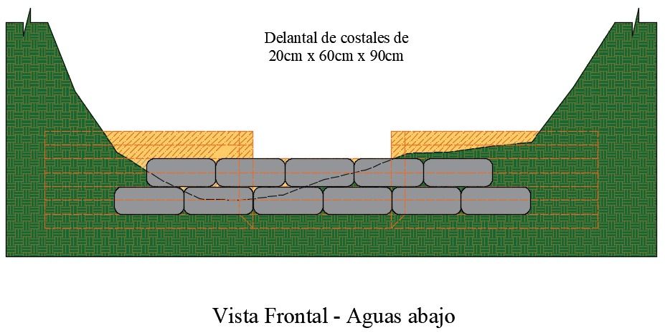
PLAN PILOTO DE RECUPERACIÓN
Diseño del Dique:
25

Slide 26
PLAN PILOTO DE RECUPERACIÓN
Resistencia Estructural del Dique:
Fuente: Procedimiento, “Nuevo elemento para controlar la erosión” de (Tardío Cerrillo, 2008), Dato Guadua, (NEC-SE-GUADÚA, 2016)
26

Slide 27
PLAN PILOTO DE RECUPERACIÓN
Construcción del Dique:
Selección de cañas guaduas
Amarre juntas con alambre galvanizado
Excavación de zanja
Relleno y ubicación costales
Preparación de cañas guaduas
Dique aguas arriba
Anclaje en el cauce
Dique aguas abajo
27

Slide 28
PLAN PILOTO DE RECUPERACIÓN
Presupuesto Referencial:
CÓDIGO | DETALLE | UNIDAD | CANTIDAD | VALOR UNITARIO | PRECIO SIN IVA | PRECIO IVA 12% | PRECIO TOTAL
 | CAÑA GUADÚA
1 | Cañas guadúas 7 metros | u | 5,00 | $4,00 | $20,00 |  | $20,00
 |  |  |  |  |  | SUBTOTAL | $20,00
 | DELANTAL DE COSTALES Y MATERIALES VARIOS
2 | Cemento holcim 50 KG | saco | 1,00 | $6,83 | $6,83 | $0,82 | $7,65
3 | Costales | u | 24,00 | $0,15 | $3,60 | $0,43 | $4,03
4 | Alambre galvanizado 14 | Kg | 4,00 | $1,00 | $4,00 | $0,48 | $4,48
 |  |  |  |  |  | SUBTOTAL | $16,16
 | TRANSPORTE Y MANO DE OBRA
5 | Obra civil | diario | 1,00 | $60,00 |  |  | $60,00
6 | Transporte de cañas | viaje | 1,00 | $10,00 |  |  | $10,00
7 | Diseño del Dique | diario | 1,00 | $90,00 |  |  | $90,00
 |  |  |  |  |  | SUBTOTAL | $160,00
 |  |  |  |  |  | TOTAL | $196,16
28

Slide 29
SOCIALIZACIÓN MEDIANTE PLATAFORMAS VIRTUALES
Entrevistas:
Entrevista por parte de Marcelo Aizaga y Eliana Estrella, la cual fue transmitida por “Minga por la Pachamama”, (12 de agosto de 2021). 🎤 #Cosecha De Agua y #Riego Por Goteo [Archivo de video], YouTube, https://www.youtube.com/watch?v=yBUn5Gb-zSo.
Difusión de la construcción del dique por medio de la Ing. Cinthya Peñaherrera, Directora de la Corporación Red Ambiental, a través de la página “Red Ambiental”, https://redambientalecuador.org/index.html.
29

Slide 30
CONCLUSIONES Y RECOMENDACIONES
Conclusiones:
Se delimitó la microcuenca Urcuhuaycu, con el modelo digital de elevación en el software QGIS 3.18.3 y sus complementos GRASS GIS 7.8.5 y SAGA GIS 2.3.2, se generó mapas de ubicación y de resultados, se identificó los parámetros morfométricos e hidrométricos, que permitió caracterizar la forma en base a su topografía y su comportamiento hidráulico.
Los parámetros hidrológicos de la microcuenca Urcuhuaycu, se basaron en las estaciones meteorológicas Tumbaco - M5040, Los Chillos – M5041 y la del Instituto Agropecuario Superior Andino (IASA) desde el año 2004 a 2019, los datos faltantes se rellenaron con una interpolación y reflejaron 3 métodos de cálculo para la precipitación media anual, el método aritmético, polígonos de Thiessen y el de Isoyetas, siendo este último el método de mayor precisión para la base de datos.
Los estudios de la caracterización del suelo en base a los resultados de cohesión, ángulo de fricción, contenido de materia orgánica, permeabilidad y granulometría, afirmaron que las características geomecánicas del suelo son de tipo cangahua, poco permeable, con una estructura “franco arenosa”.
30

Slide 31
CONCLUSIONES Y RECOMENDACIONES
Conclusiones:
El factor de erosión basado en la ecuación de pérdida de suelo universal (USLE), indicó una categoría ligera de erosión de suelo, en el cual se comparó el resultado obtenido con los estudios realizados en la comunidad la Toglla, perteneciente a la zona del Ilaló, evidenciando la similitud del mismo aprobando la fidelidad de este método.
La construcción del dique reflejó un funcionamiento óptimo esperado, ya que la estructura permitió disminuir la velocidad del agua, evitando erosiones hídricas en el cauce, siendo favorable para futuras épocas de lluvias, y a su vez con la retención de agua ayuda a la revegetación de las laderas, además de que se podrá cosechar agua para los tiempos de sequía.
Finalmente, la socialización se llevó a cabo de plataformas virtuales por medio de entrevistas, fotografías y videos, con el fin de llegar a la conciencia de la comunidad en lo que respecta la recuperación de una cuenca hidrográfica, motivando a replicar el plan piloto propuesto de recuperación.
31

Slide 32
CONCLUSIONES Y RECOMENDACIONES
Recomendaciones:
Se recomienda realizar el cálculo de los parámetros morfométricos, hidrológicos e hidrométricos de la microcuenca Urcuhuaycu aplicando distintas metodologías para corroborar los resultados obtenidos dentro del área de estudio.
Instalar una estación meteorológica convencional en la zona del Ilaló para registrar diversas variables climáticas, enfocarse más en la toma de decisiones y demostrar la importancia del área de estudio que es una fuente de agua para la parroquia la Merced.
Proteger el cauce de la microcuenca Urcuhuaycu, con la ayuda de cerramientos, construcción de puentes peatonales y bebederos adecuados para el ganado, para poder mantener una calidad de agua óptima y la protección de la zona.
Se recomienda realizar un mantenimiento periódico para la obra de recuperación de la microcuenca Urcuhuaycu, al menos una vez al año, verificando la altura de los sedimentos para no comprometer el funcionamiento de la estructura.
32

Slide 33
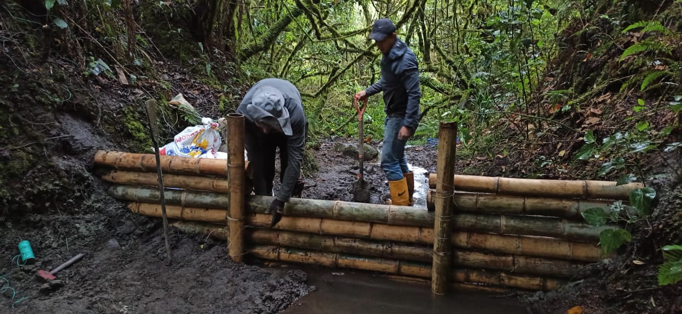
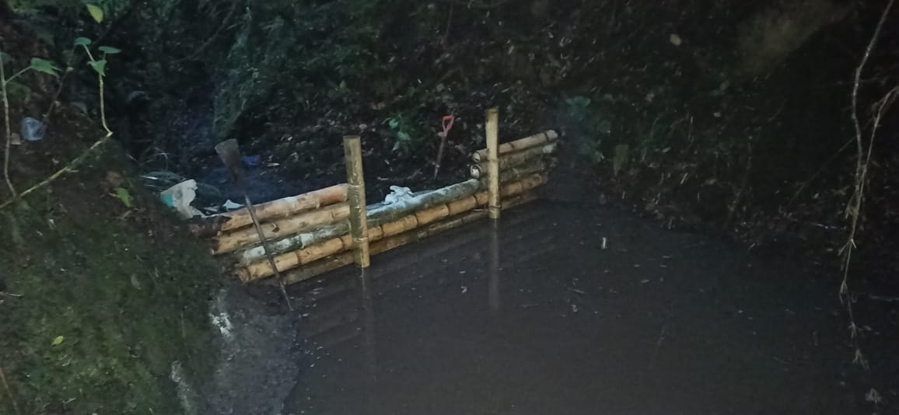
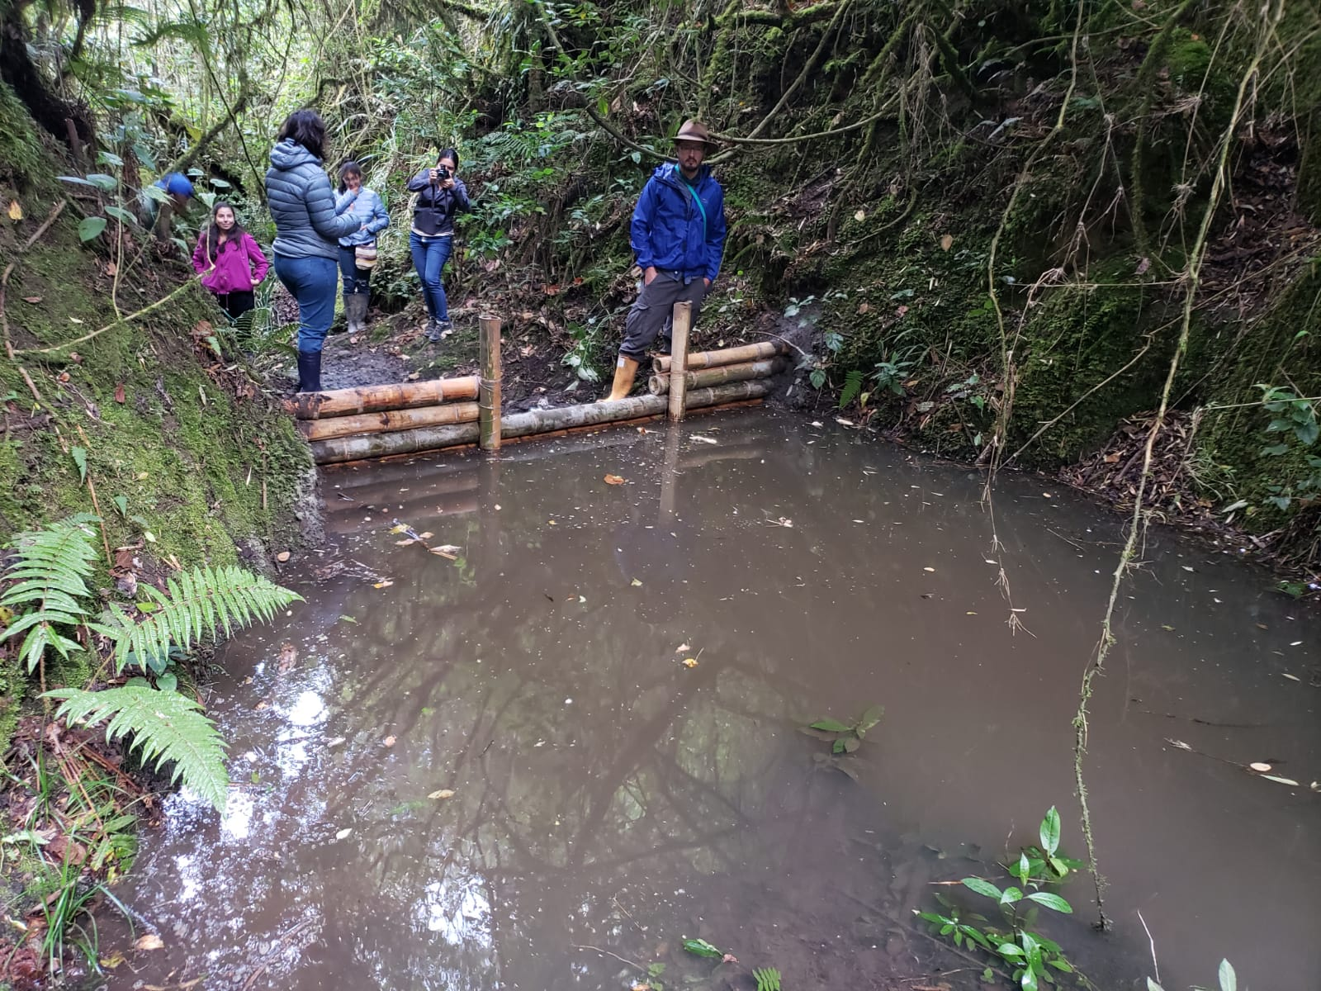
GRACIAS
33

